Slide 1
Mars 2021
Flash Info Service Social
Mesures de protection des majeurs
Lorsqu’une personne majeure ne peut plus pourvoir seule à ses intérêts, en raison d’une altération médicalement constatée de ses facultés physiques ou mentales, il est nécessaire de mettre en place une mesure de protection.
Quelles sont les différentes mesures existantes ?
Vous trouverez ci-dessous les différentes mesures existantes afin de protéger le majeur selon les difficultés qu’il rencontre.

Slide 2
Mars 2021
L’habilitation familiale : une protection plus souple que la tutelle ou la curatelle
L’habilitation familiale est une mesure qui permet d’assister ou de représenter un proche dès lors que celui-ci n’est plus en capacité de manifester sa volonté.
Fonctionnement beaucoup plus souple
Le juge n'intervient qu’en cas de difficultés
Quels sont les intérêts ?
Pas de comptes de gestion à produire tous les ans comme pour la tutelle et la curatelle renforcée
Mesure réalisée uniquement par la famille ce qui suppose une sérénité à l'intérieur de cette dernière.
Quelles sont les démarches à effectuer ?
Toute demande est à formuler auprès du tribunal judiciaire (ancien tribunal de grande instance) ou du tribunal de proximité (ancien tribunal d’instance) géographiquement compétent (en référence au lieu de domiciliation de la personne à protéger ou de son lieu d’hospitalisation). Elle peut être effectuée par la personne elle-même, les membres de sa famille ou un proche.
Il faut aussi :
Remplir un formulaire type
Joindre un certificat médical circonstancié délivré par un médecin agrée choisi sur la liste établie chaque année par le procureur de la République. Le greffe du tribunal peut nous communiquer la liste des médecins.
L’expertise médicale est d’un montant de 160€ qui est à la charge de la personne à protéger.
2. Mettre à niveau votre technique

Slide 3
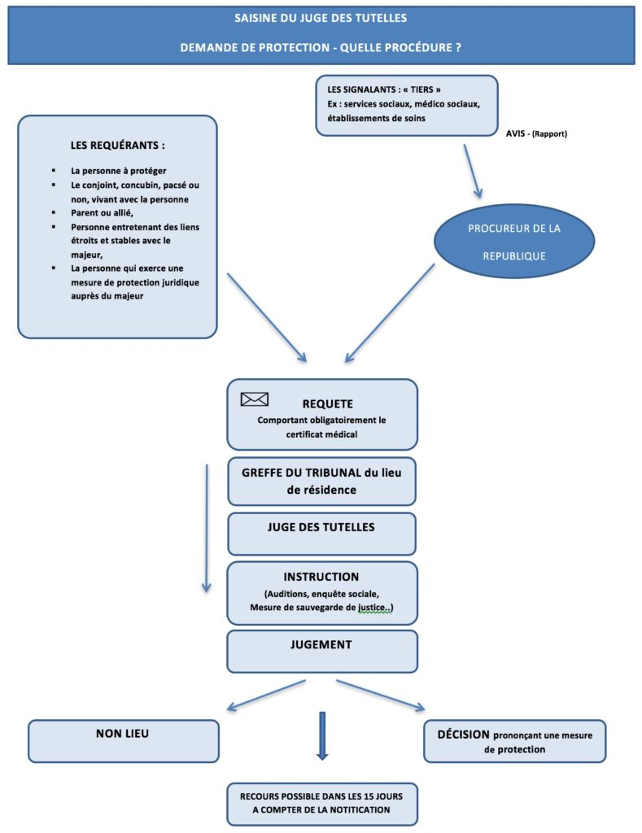
LES DIFFERENTES ETAPES
Mars 2021
Qui peut m’accompagner?
Pour plus d’informations, vous pouvez contacter votre Assistante Sociale du travail :
Nom entreprise
Prénom – Nom de l’ASS
…@acist.asso.fr
Standard ACIST : 02 76 01 51 51
Tél sur site : …

